Slide 1
Unit 1:
Kemahiran Saintifik
Sains Tahun 5

Slide 2
Objektif Pembelajaran
01.
02.
03.
Mengimbas kembali Kemahiran Proses Sains lepas
( 1.1.1 – 1.1.6)
Menggunakan perhubungan ruang dan masa dengan menyusun kejadian sesuatu fenomena atau peristiwa mengikut kronologi berdasarkan masa.
Mentafsir data dengan memilih idea yang relevan tentang objek, peristiwa atau pola yang terdapat pada data untuk membuat penerangan.
04.
Mendefinisi secara operasi dengan memerihalkan satu tafsiran tentang perkara yang dilakukan dan diperhatikan bagi sesuatu situasi mengikut aspek yang ditentukan.

Slide 3
Objektif Pembelajaran
05.
06.
07.
Mengawal pemboleh ubah dengan menentukan pemboleh ubah bergerak balas dan dimalarkan setelah pemboleh ubah dimanipulasi ditentukan dalam sesuatu penyiasatan.
Membuat hipotesis dengan membuat pernyataan umum yang boleh diuji tentang hubungan antara pemboleh ubah dalam sesuatu penyiasatan.
Mengeksperimen dengan menggunakan kemahiran proses sains asas bagi mengumpul dan mentafsir data serta membuat rumusan untuk membuktikan hipotesis dan membuat laporan.

Slide 4
Isi Kandungan
01.
02.
03.
04.
Imbas Kembali Kemahiran Proses Sains (1.1.1 – 1.1.6)
Menggunakan Perhubungan Ruang Dan Masa
Mentafsir Data
Mendefinisi secara operasi

Slide 5
Isi Kandungan
05.
06.
07.
Mengawal pemboleh ubah
Membuat hipotesis
Mengeksperimen

Slide 6


Imbas Kembali Kemahiran Proses Sains
2. Mengelas
3. Mengukur menggunakan nombor
1. Memerhati
Proses mengumpul maklumat tentang objek atau fenomena yang berlaku dengan menggunakan deria.
Mengumpul/ mengasingkan/
mengkategori objek mengikut sifat dan ciri yang sama. Membuat kumpulan
Membuat pemerhatian kuantitatif dengan menggunakan nombor atau alat berunit piawai yang diseragamkan sebagai rujukan

Slide 7

Imbas Kembali Kemahiran Proses Sains
4. Membuat inferens
6. Berkomunikasi
5. Meramal
Membuat kesimpulan awal yang munasabah yang mungkin betul atau tidak betul untuk menerangkan sesuatu peristiwa/ pemerhatian
Membuat jangkaan awal / ramalan
tentang sesuatu.
Menerima, memilih, menyusun dan
persembahkan maklumat dan idea dalam bentuk tulisan, lisan (bercakap), jadual, graf,
rajah (gambar) dan model

Slide 8
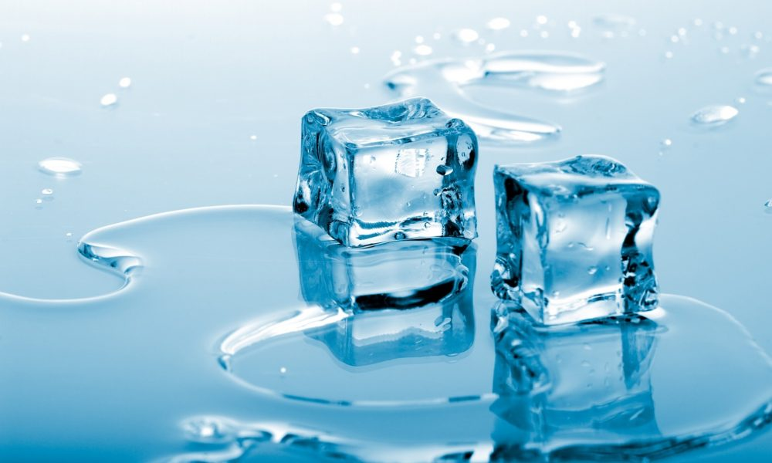


Kemahiran Proses Sains
7. Menggunakan perhubungan ruang dan masa
9. Mendefinisi secara operasi
8. Mentafsir data
Maksud: Memerihalkan perubahan parameter seperti lokasi, arah, bentuk, saiz, isipadu, berat dan jisim dengan masa.
Maksud: Memberi penerangan yang rasional tentang objek, peristiwa atau pola (corak) daripada data yang dikumpul
Maksud: Memberi tafsiran tentang sesuatu konsep dengan menyatakan perkara yang dilakukan dan diperhatikan

Slide 9
Kemahiran Proses Sains
10. Mengawal pemboleh ubah
11. Membuat hipotesis
12. Mengeksperimen
Maksud: mengenalpasti pemboleh ubah dimanipulasi (PM), pemboleh ubah bergerakbalas (PB), pemboleh ubah dimalarkan (PD).
Maksud: Membuat pernyataan antara pemboleh ubah PM dan PB yang difikirkan benar bagi menerangkan sesuatu atau peristiwa. Diuji untuk menentu kesahihannya.
Maksud: Merancang dan menjalankan penyiasatan untuk menguji hipotesis, kumpul data, mentafsir data dan membuat kesimpulan.

Slide 10
TERIMA KASIH

